Slide 1


Slide 2
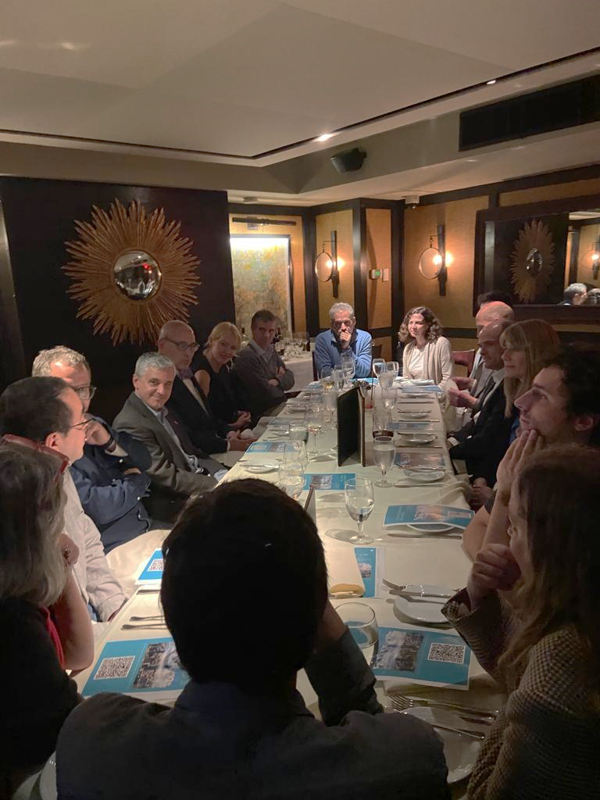
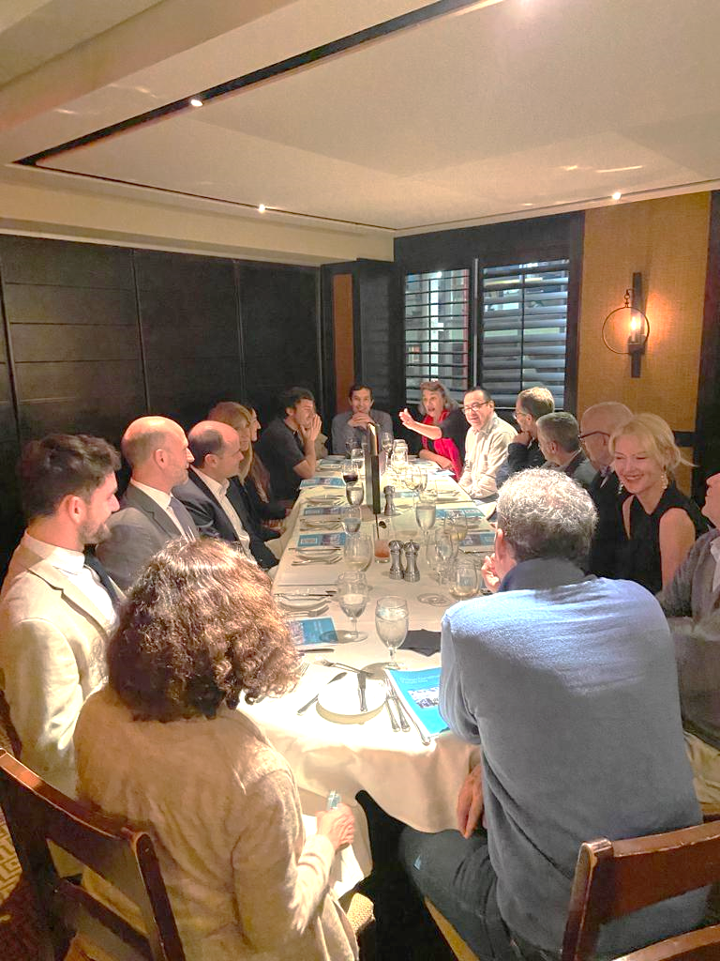
Welcome Dinner for Advisory Board Members

Slide 3
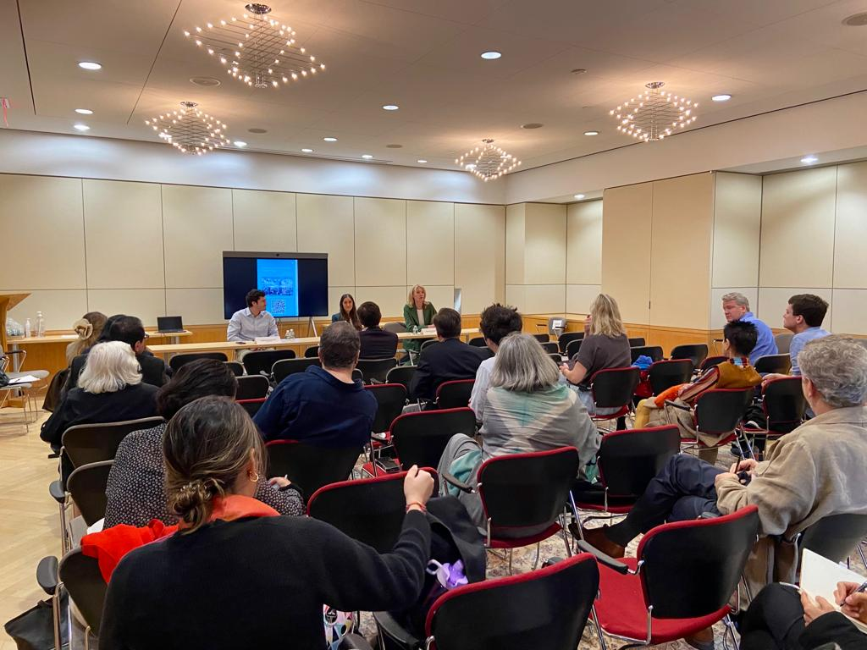
First Panel, Student Reflection:
Harvard Association of Chilean Students
Pablo Eguiguren, Elisa Zabala and Claudia Bobadilla.
“Muchas gracias nuevamente por invitarme a participar y por la excelente organización del evento. El foco del panel, y la composición de los invitados fue realmente sorprendente. Espero que podamos seguir en contacto, me encantaría seguir participando de actividades del Centro.” - Elisa Zabala

Slide 4
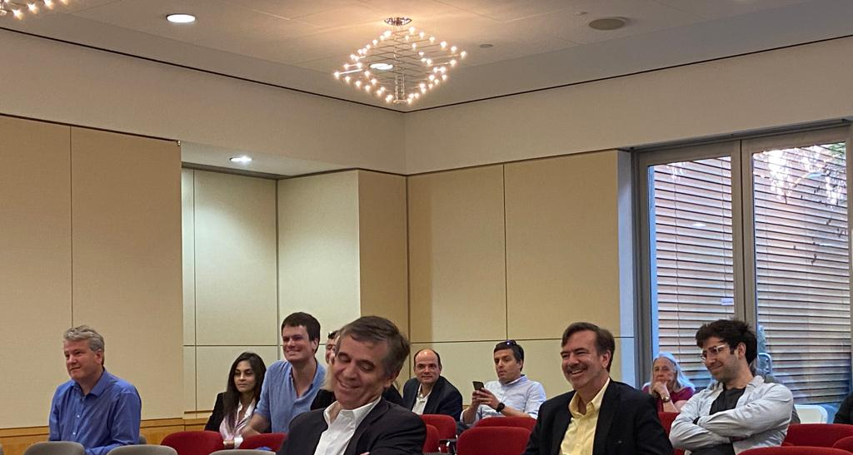
First Panel, Student Reflection:
Harvard Association of Chilean Students
“No puedo agradecerte más por este día maravilloso. Muchas gracias por toda la organización, por haberme dado la oportunidad de moderar ese hermoso panel y de compartir anoche con ustedes fue un privilegio. Felicitaciones por un día memorable.
muchas gracias nuevamente por unos días preciosos y de mucho aprendizaje.” - Claudia Bobadilla
“Muchas gracias por la invitación al foro! Lo pasé muy bien y quedé muy contento con la discusión que se dio. Estamos en contacto!! Para la próxima espero que tengamos mejor convocatoria, creo que estaba difícil la competencia hoy!” - Pablo Eguiguren

Slide 5
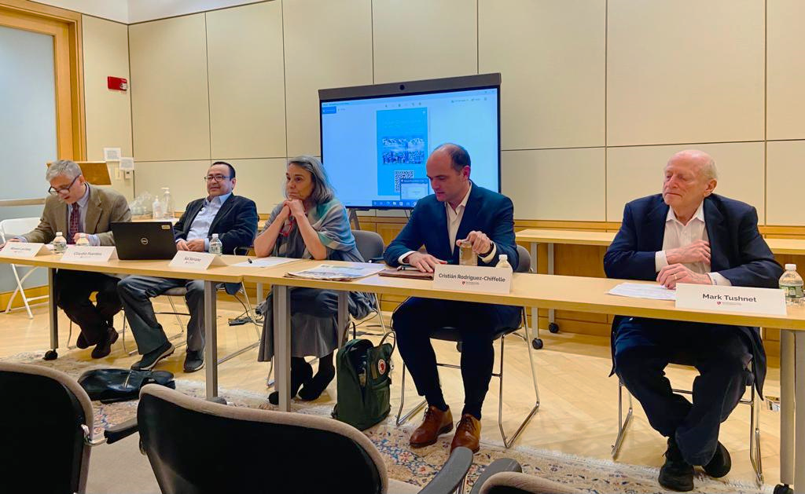
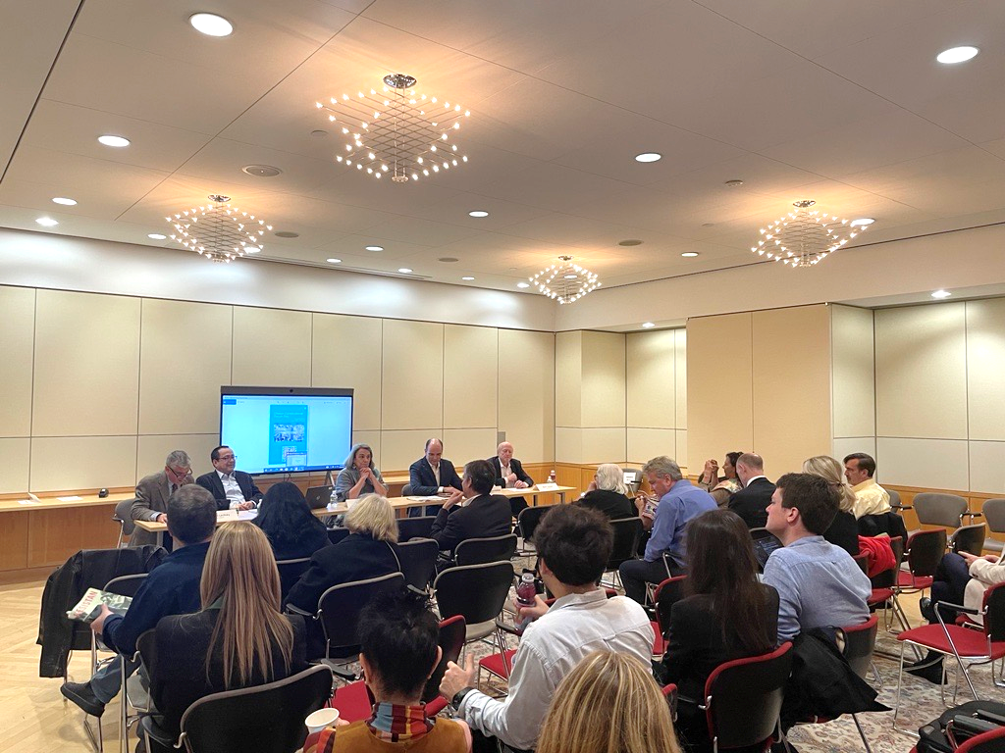
Second Panel, Academic Reflection:
Advisory Committee Members from the Academic Forum for the New Constitution in Chile
Steven Levitsky, Claudio Fuentes, Sol Serrano, Cristián Rodríguez-Chiffelle and Mark Tushnet.
“Me sentí tan contenta! Y el seminario fue un éxito y con un clima muy fraterno
Felicitaciones!” – Sol Serrano

Slide 6
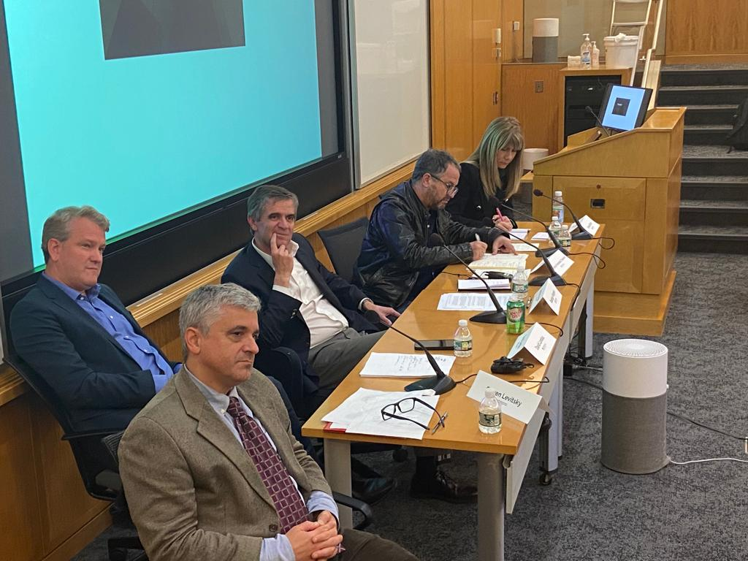
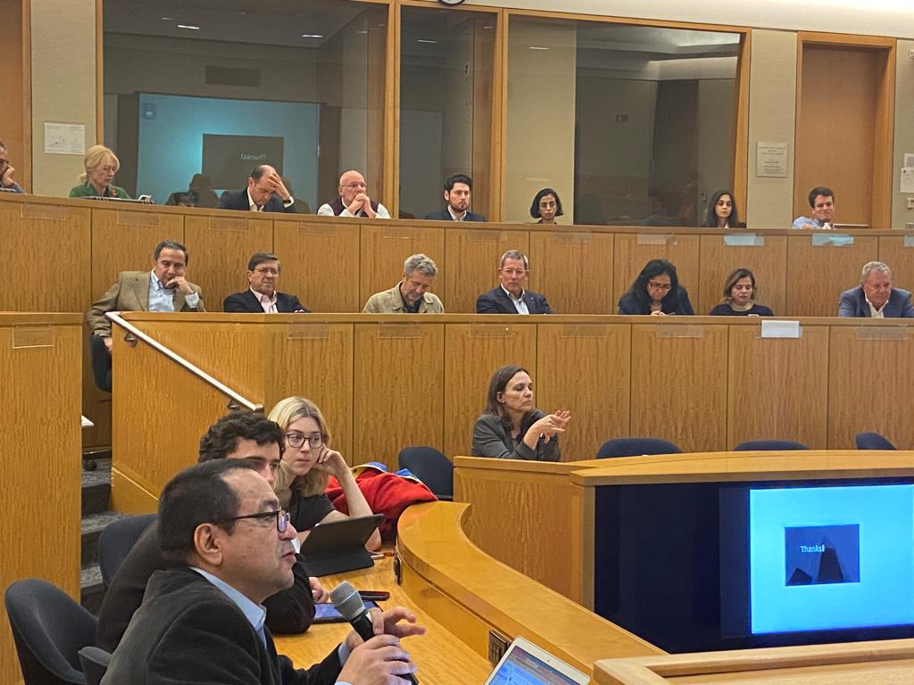
Third panel, Institutional Reflection
Steven Levitsky, David Landau, Rodrigo Vergara, Patricio Fernández Chadwick and Ximena Rincón.
“Fue un placer y un evento excelente!
Great to see you last week and thanks for organizing such a terrific event!” – David Landau
Claudio Fuentes

Slide 7
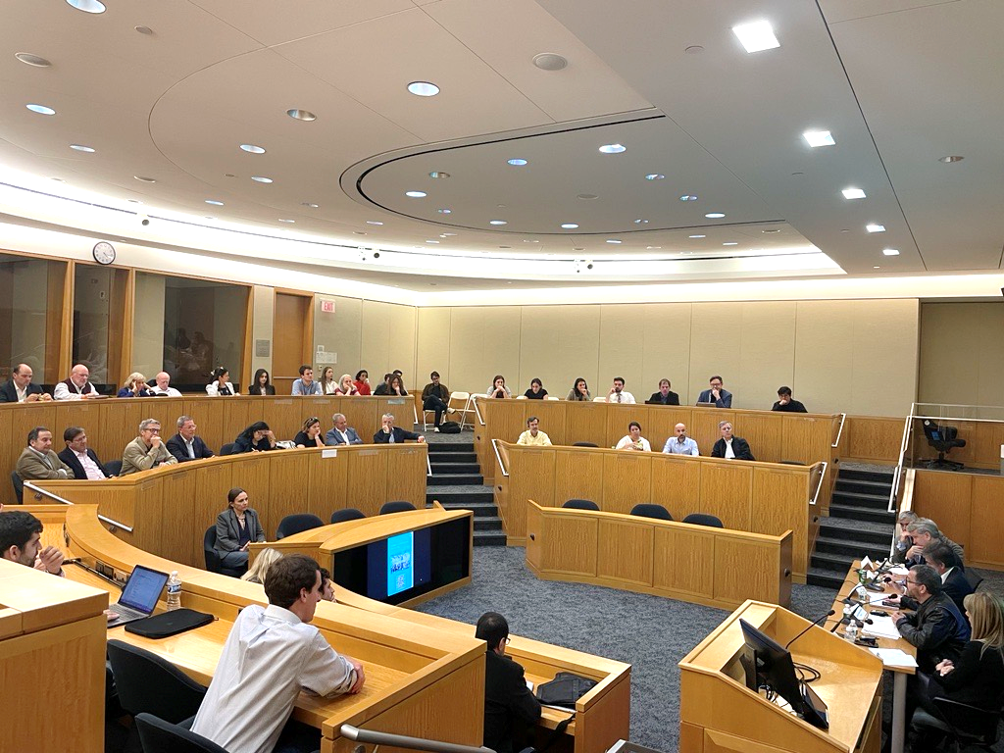
Third panel, Institutional Reflection
“Muchas gracias Marcela por invitar y darme la posibilidad de mostrar otros aspectos de esta historia. Y gracias también por la buena onda. Lo pasé muy bien.” – Patricio Fernández Chadwick

Slide 8
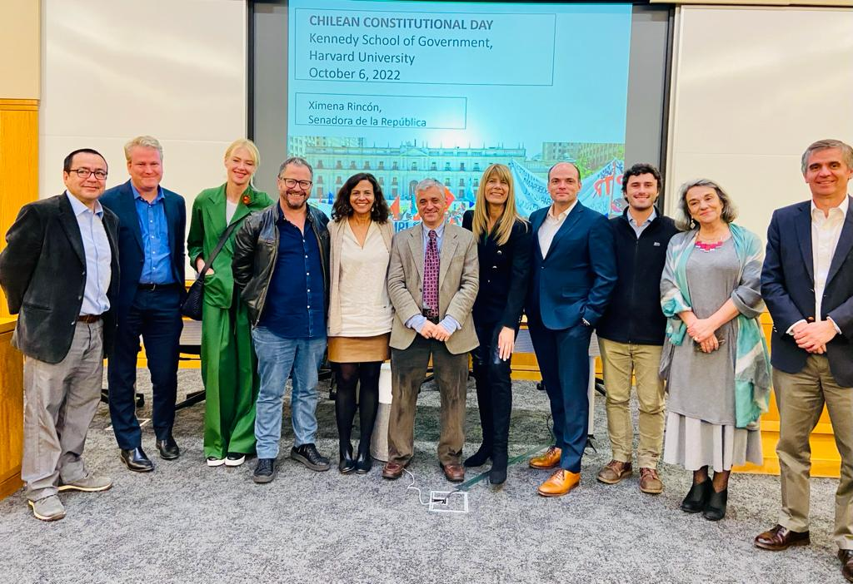
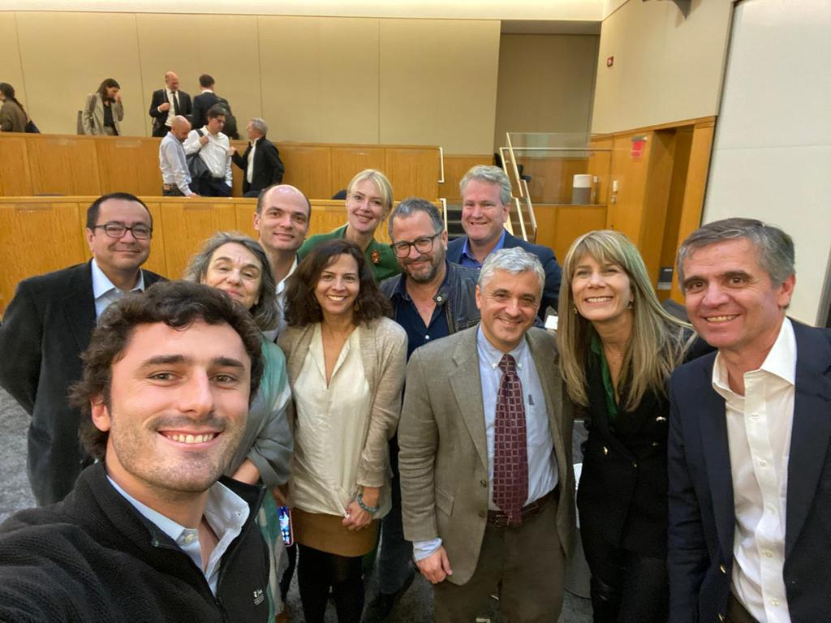
Claudio Fuentes, David Landau, Claudia Bobadilla, Patricio Fernández Chadwick, Marcela Rentería, Steven Levitsky, Ximena Rincón, Cristián Rodríguez-Chiffelle, Pablo Eguiguren, Sol Serrano and Rodrigo Vergara.

Slide 9
Agenda
12:00 PM Coffee
12:10 PM First Panel, Student Reflection: Harvard Association of Chilean Students
Pablo Eguiguren, MPA-ID & MBA Candidate, Harvard Kennedy School and Harvard
Business School, Rubenstein Fellow
María Elisa Zavala, Associate, Cleary Gottlieb Steen & Hamilton LLP
Moderated by: Claudia Bobadilla, ALI Fellow 2022, Founder Puente Social Foundation
2:00 PM Second Panel, Academic Reflection: Advisory Committee Members from the
Academic Forum for the New Constitution in Chile
Claudio Fuentes, Professor, Political Science, Universidad Diego Portales
Cristián Rodríguez-Chiffelle, DRCLAS Luksic Visiting Scholar 2022-2023
Sol Serrano, Professor Institute of History, Universidad Católica de Chile
Discussant: Mark Tushnet, William Nelson Cromwell Professor of Law, Emeritus,
Harvard University
Moderated by: Steven Levitsky, Director, David Rockefeller Center for Latin America Studies and Professor of Government, Harvard University
4:00 PM Third panel, Institutional Reflection
Patricio Fernández Chadwick, journalist and writer, former member of the Chilean
Constitutional Convention
Ximena Rincón, Senator of Chile
Rodrigo Vergara, Senior Researcher CEP, Fmr. President Central Bank, Chile and
Research Fellow, Harvard Kennedy School, Mossavar-Rahmani Center for Business and
Government
Discussant: David Landau, Dean for International Programs, and Mason Ladd Professor
of Law and Associate, Florida State University
Moderated by: Steven Levitsky, Director, David Rockefeller Center for Latin American
Studies and Professor of Government, Harvard University
5:30 PM Reception

Slide 10
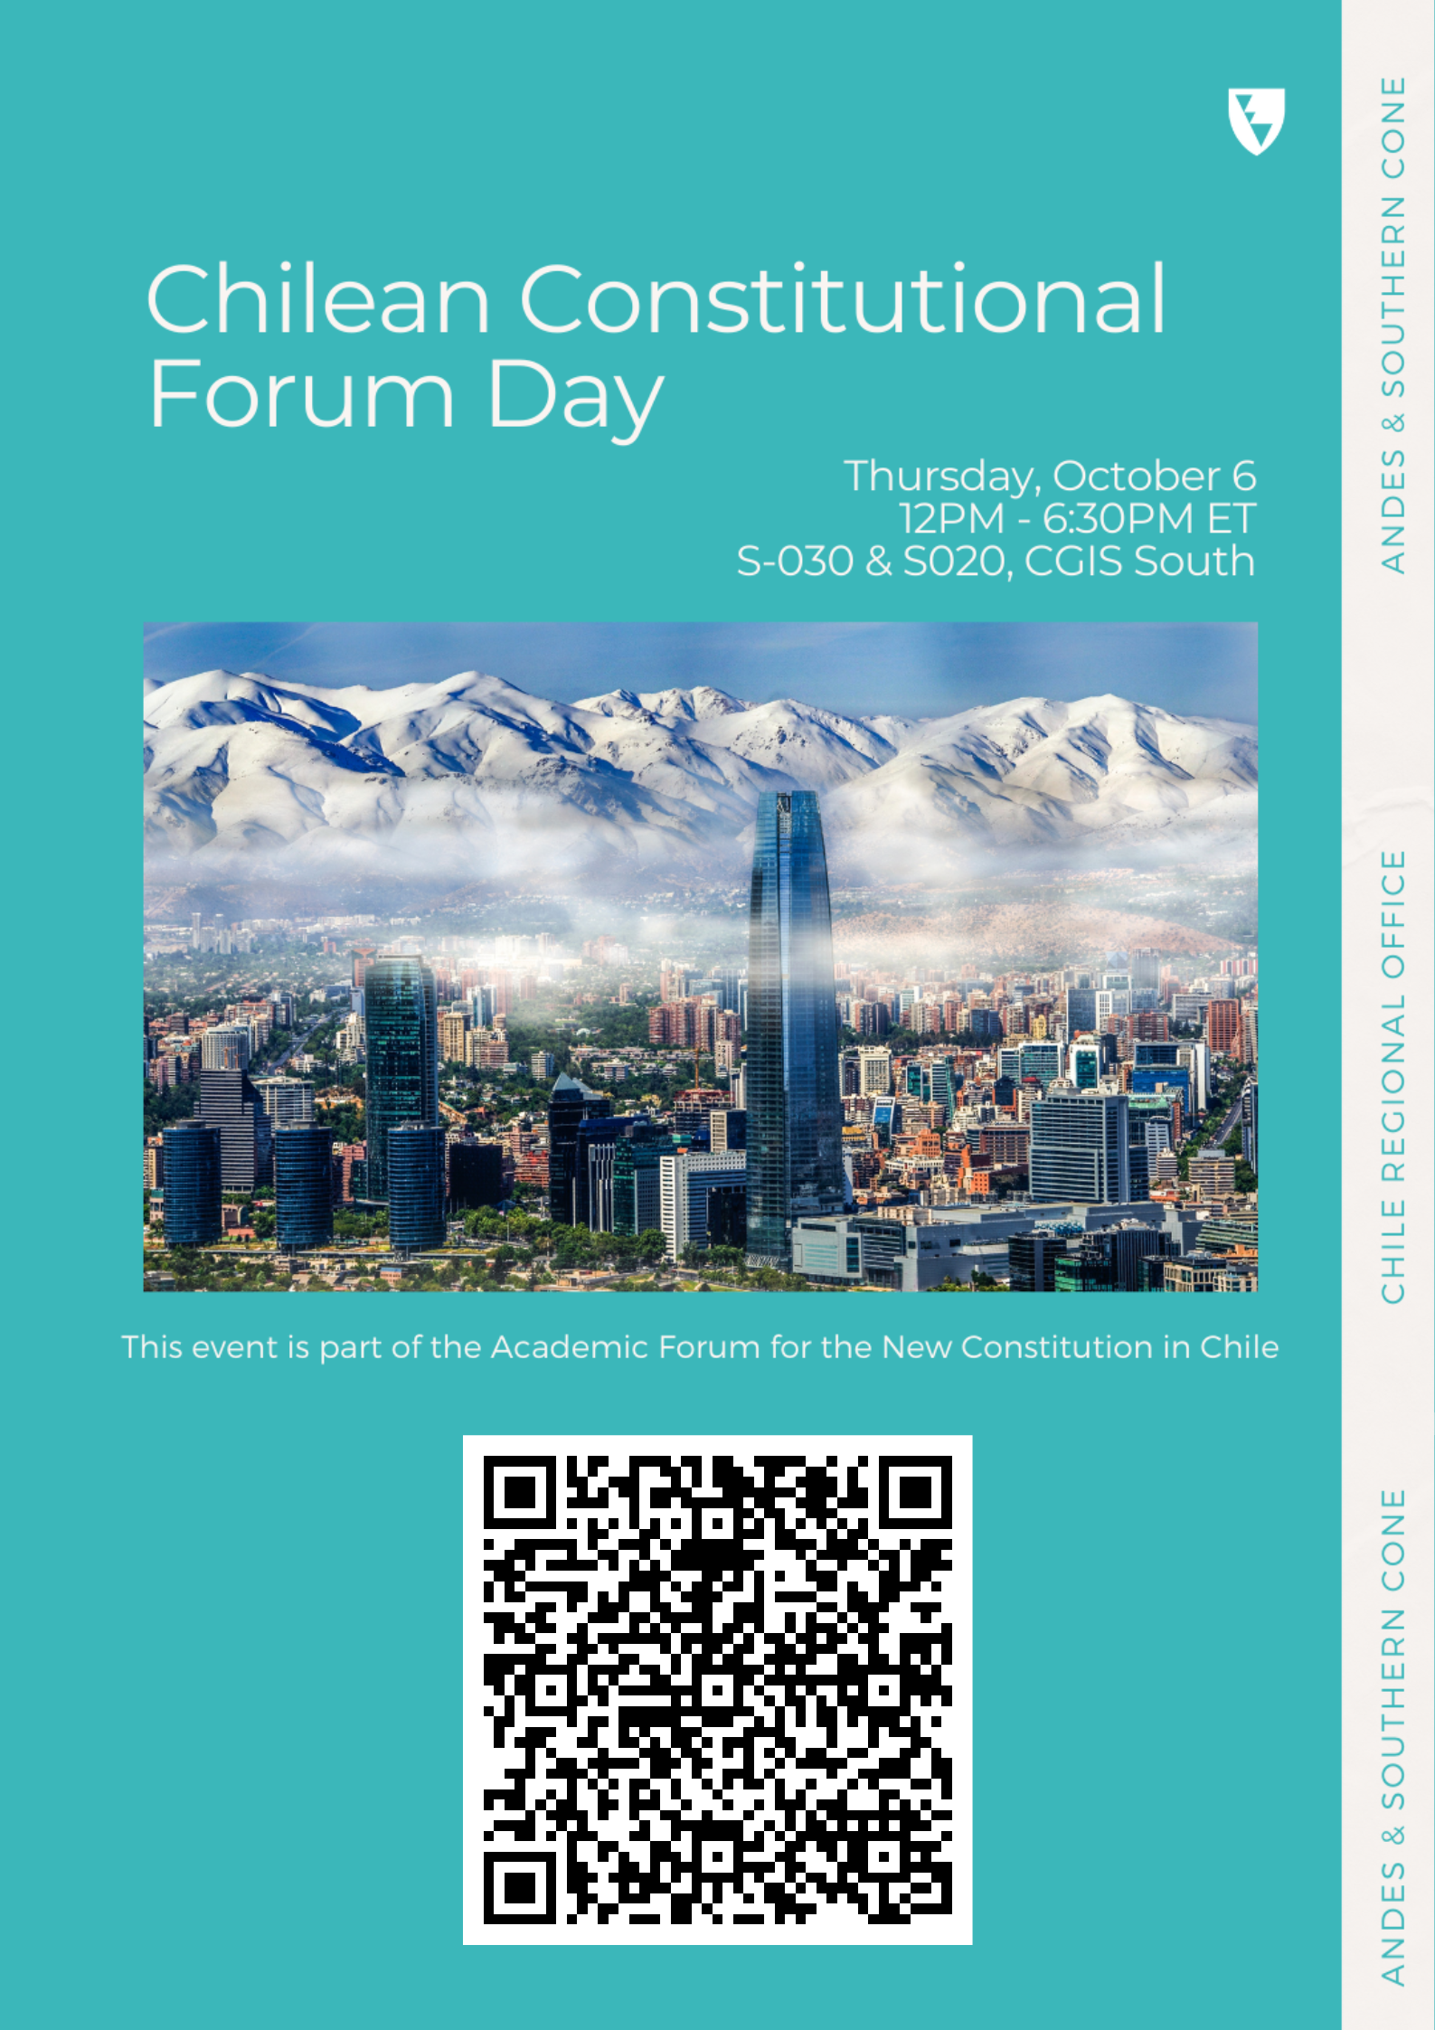
https://drclas.harvard.edu/event/chilean-constitution-forum-day

